Slide 1

POKORA JAKO ZÁKLAD JEDNOTY
Lekce 4 od 18. do 24. ledna 2026

Slide 2
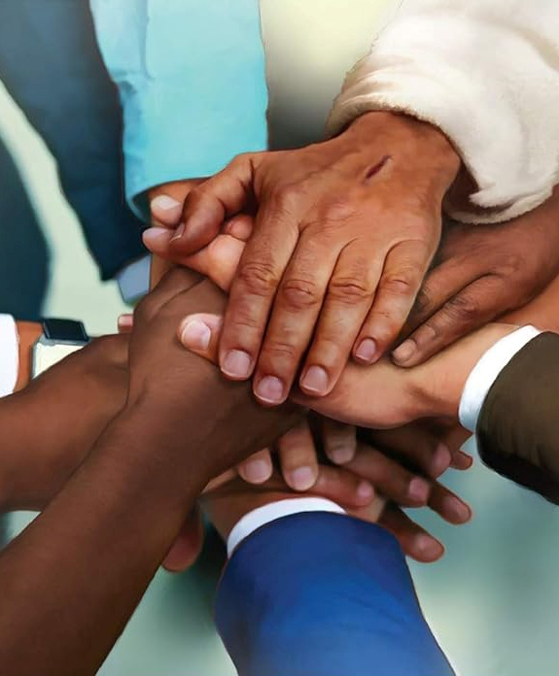
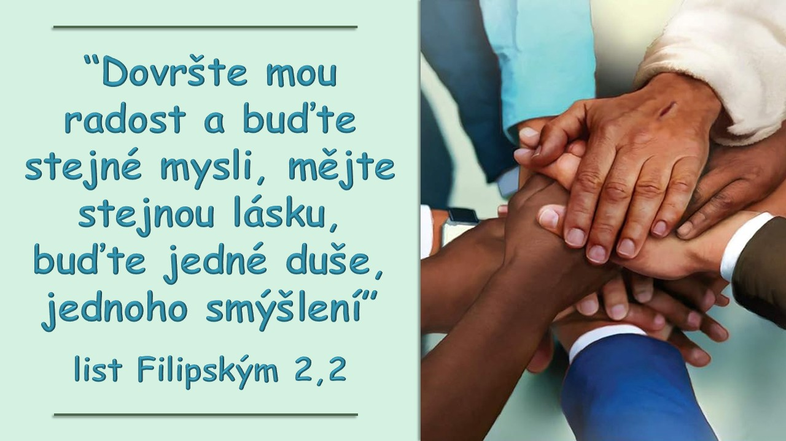
“Completen mi gozo, tengan el mismo sentir, el mismo amor, unánimes, sintiendo una misma cosa”
Filipenses 2:2

Slide 3







Pavel právě povzbudil věřící ve Filipách, aby stáli pevně tváří v tvář obtížím křesťanského života. Požádal je, aby se chovali hodně nebeských občanů a zdůrazňovali jednotu.
S výrazem "tedy proto" začíná Pavel novou část, ve které nám dává klíče k pochopení, jak dosáhnout dokonalé jednoty: napodobováním Ježíšova příkladu.
Nejednota ve Filipech (list Filipským 2,1-3a)
Zdroj jednoty (list Filipským 2,3b-4)
Proměna myšlení (list Filipským 2,5)
Zdroj jednoty (list Filipským 2,6-8)

Slide 4



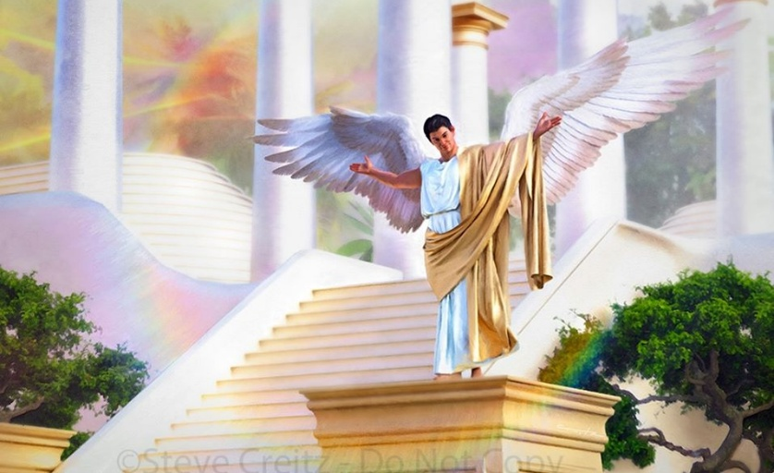

NEJEDNOTA VE FILIPECH
“v ničem se nedejte ovládat ctižádovostí” (list Filipským 2,3a)
Než ukáže na citlivé místo a ukáže důvody vnímané nejednoty mezi Filipánci, jaké jsou první rady, které jim dává, aby dosáhli jednoty a dokončili svou radost (list Filipským 2,1-2)?
Útěcha v Kristu
Útěcha v lásce
Společenství Ducha
Laskavá náklonnost
Milosrdenství
Jednota citů a lásky
To je podněcuje ke studiu a napodobování vzorového života Krista
Jejich láska ke Kristu působí podnětnou mocí nad jejich myslí
Musí se podřídit vedení Ducha
Něžné a teplé emoce lidské náklonnosti v nich musí být vidět
Že projevují skutečnou náklonnost jednotlivými akty milosrdenství
Vzájemná láska spojuje myšlenky a existuje jednotný čin
To vše mohli dosáhnout jen tehdy, když odložili stranou to, co je dělilo – pýchu a spory (list Filipským 2,3a).
Oba tyto problémy byly přítomny během Luciferovy vzpoury a patří mezi nejvážnější problémy ve vztazích (list Galatským 5,26; list Jakubův 3:16)

Slide 5



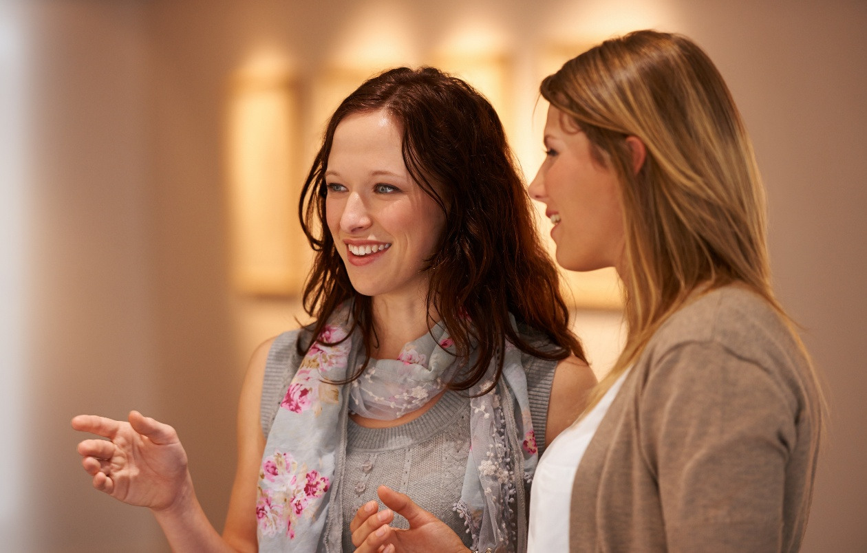
ZDROJ JEDNOTY
“… ani ješitností, nýbrž v pokoře pokládajte jeden druhého za přednějšího než sebe, každý ať má na mysli to, co slouží druhým” (list Filipským 2,3b-4)
Formule jednoty, kterou Pavel navrhuje, nespočívá v něčem vnějším, ale v vnitřním postoji: pokoře. Kromě toho, že je to charakteristická vlastnost Ježíše, povzbuzoval své posluchače k pokorě (Matouš 11,29; 18,4; 23,12).
Abychom této pokory dosáhli, Pavel navrhuje, abychom považovali ostatní za větší než sebe (list Filipským 2,3). Ale nejsme si všichni rovni před Bohem? Neměla by existovat rovnost, aby byla jednota?
Pavel neříká, že jsme méněcenní vůči ostatním, ale že si vážíme (považujeme je), že jsme. Stejně jako služebník hledá dobro svého pána, měli bychom usilovat o dobro těch, které považujeme za nadřazené (list Filipským 2,4).
Abychom byli užiteční druhým, musíme se naučit naslouchat jim, abychom pochopili jejich pohled. To vše je bezpochyby dílem Ducha svatého.

Slide 6

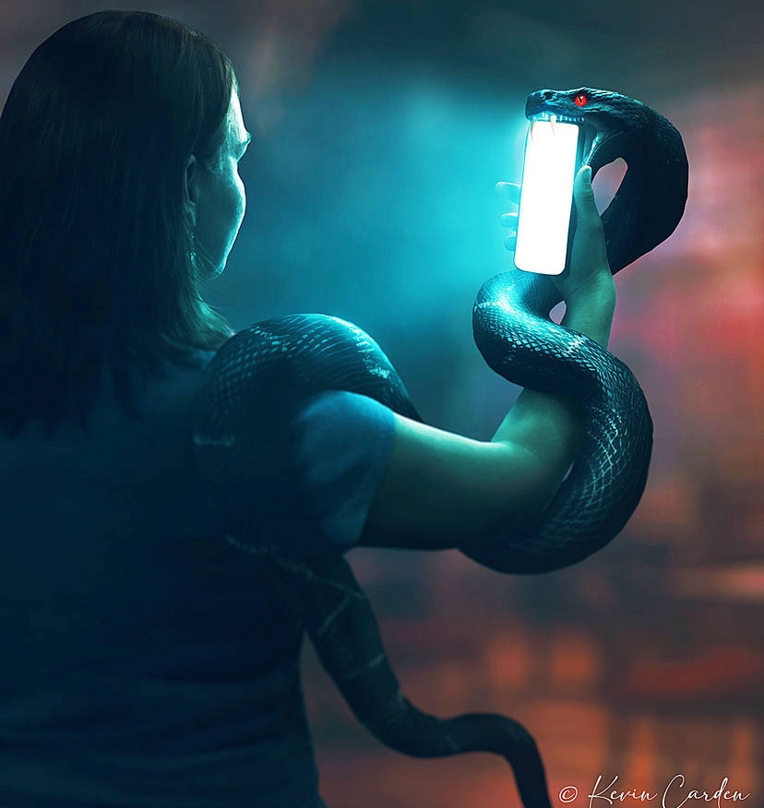

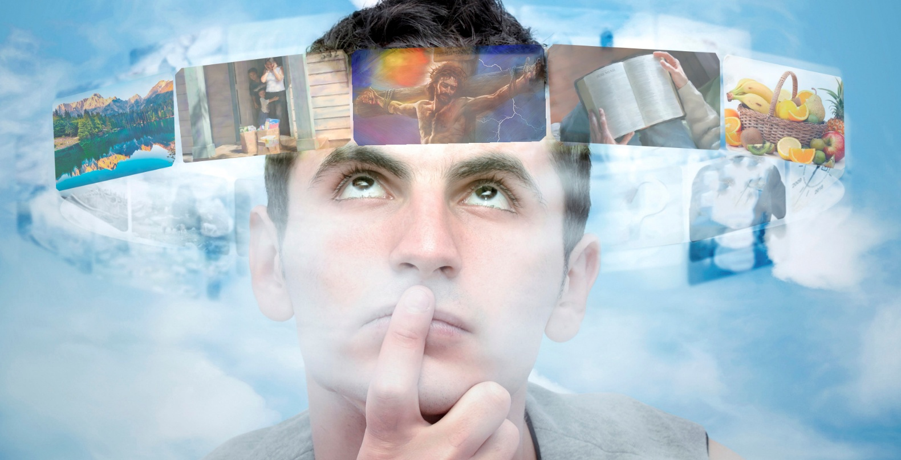
PROMĚNA MYŠLENÍ
“Nechť je mezi vámi takové smýšlení jako v Kristu Ježíši” (list Filipským 2,5)
Jak se utvářejí naše myšlenky? Skrze "cesty duše", tedy naše smysly. Všechno, co čteme, vidíme nebo slyšíme, nás nějakým způsobem formuje. A samozřejmě, Satan má na starosti bombardování našich smyslů, aby formoval naši mysl podle svého vlastního myšlení.
Pavel je radikál. Nejenže nás zve, abychom sledovali své myšlenky, ale také nás žádá, abychom mysleli tak, jak myslel Kristus (list Filipským 4,8; 2,5).
Možná se nám s velkým úsilím podaří dosáhnout toho prvního. Ale změnit naše myšlení tak, abychom se přizpůsobili Ježíšově mysli, může v nás provést jen Duch svatý.
Je to proto, že naše myšlenky jsou tělesné a naše srdce klamná (Jeremiáš 17,9). Duch promění naši tělesnou mysl v duchovní, podobnou Kristově (list Římanům 8,1.5).

Slide 7

(E. G. W. : Patriarchové a proroci strana 342 )
“Musíme ovšem vynaložit určité úsilí, abychom odolali pokušení. Ten, kdo se nechce stát kořistí úkladů satanových, musí dobře střežit hradby své duše. Musí se stříci všeho, čím lze podnítit nečisté myšlenky, ať již četbou, pozorováním nebo nasloucháním. Neměli bychom připustit, aby naše mysl prodlévala byť mimovolně u každého předmětu, který nám nastrčí protivník naší duše.”

Slide 8

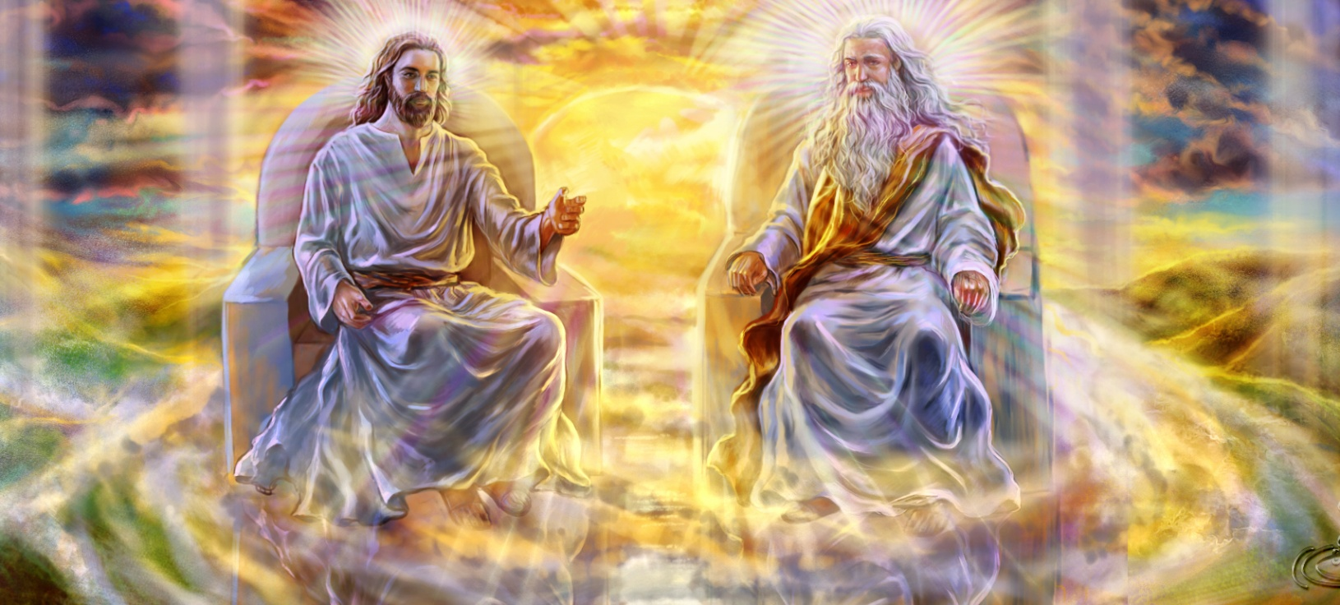


TAJEMSTVÍ ZBOŽNOSTI (1)
“Způsobem bytí byl roven Bohu, a přece na své rovnosti nelpěl” (list Filipským 2,6)
Pavel zdůrazňuje tři Ježíšovy vlastnosti:
Zřekl se svých božských privilegií (list Filipským 2,6)
Stal se člověkem, který nám sloužil (list Filipským 2,7)
Pokorně poslouchal ve všem, až do své smrti (list Filipským 2,8)
Jako Stvořitel se stal bytostí. Přijal, že bude špatně zacházen a zemře na kříži, aby nás mohl vykoupit.
Přestože byl na stejné úrovni jako ostatní dvě Božské osoby, Ježíšova podřízenost Otcově vůli byla vždy dokonalá. Nikdy nebyl čas, kdy by odmítl podřídit se.
Když na to myslíme, můžeme se jen poklonit a uctívat našeho úžasného Spasitele.
Je naším příkladem, který máme následovat. Musíme být ochotni se pokorně pokorit a obětovat se pro dobro druhých.

Slide 9


TAJEMSTVÍ ZBOŽNOSTI (2)
“V pravdě veliké je tajemství zbožnosti: Byl zjeven v těle, ospravedlněn Duchem, viděn od andělů, hlásán národům, došel víry ve světě, byl přijat do slávy” (1. list Timoteovi 3,16)
Kristova úžasná povýšenost stát se člověkem bude předmětem studia vykoupených po celou věčnost.
Je neuvěřitelné, že nekonečné a věčné Bytí se stalo konečným člověkem, podléhajícím smrti. To je to, co Pavel nazývá "tajemstvím zbožnosti" (1. list Timoteovi 3,16).
Ježíš přešel z univerzální nadřazenosti do absolutního otroctví. To je přesně opak toho, o co Lucifer usiloval, když jako služebník toužil po univerzální nadvládě.
Tento příklad nás vybízí, abychom opustili svůj sobectví a touhu být slouženi a změnili je za pokoru a ochotu sloužit druhým.

Slide 10

“Bůh dovoluje člověku rozvinout svou individualitu. Nechce, aby někdo přidával jeho mysl k mysli jeho souseda. Ti, kdo touží být proměněni v mysli a charakteru, by se neměli dívat na lidi, ale na božský příklad. Bůh dává pozvání: "Ať je v tobě tato mysl, která byla také v Kristu Ježíši." Změnou smýšlení a proměnou mají lidé přijmout Kristovu mysl.”
(E. G. W.: That I May Know Him strana 134 – neautorizovaný překlad: Ivo Kapec)

